Slide 1



PROGETTO SCUOLA
DANIELE BERARDINELLI, EMANUELE BUCCIARELLI

Slide 2
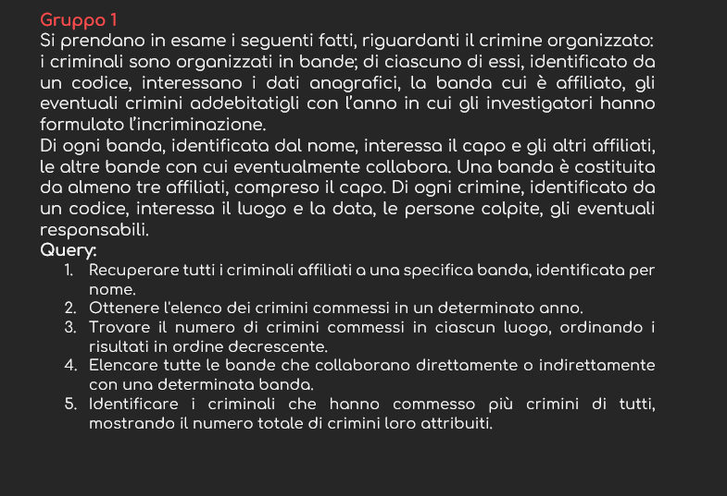
TRACCIA🎯

Slide 3
FASI 📝
1
2
3
Relazione ternaria
Schema E/R
Schema logico
Query
Create table
Services
Controllers
Program
Relazione scritta
Presentazione
Bug bounty

Slide 4




RELAZIONE TERNARIA 3️⃣
Insegnante
Classe
Materia

Slide 5
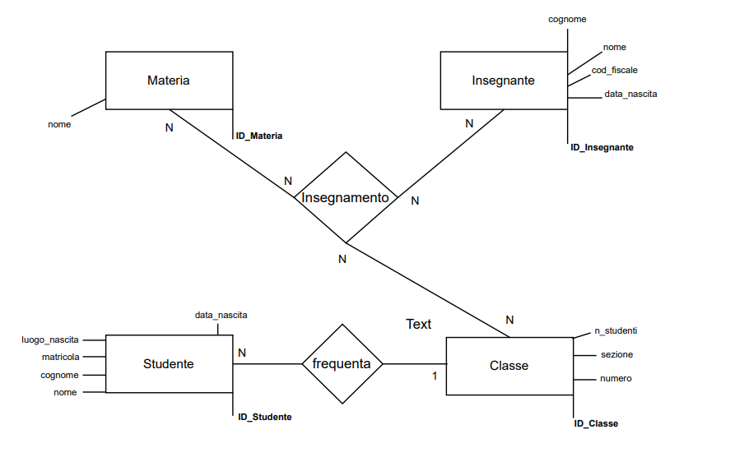
SCHEMA E/R 🎨

Slide 6
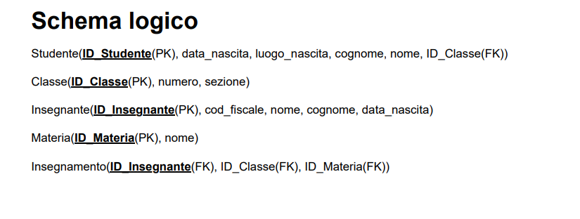
SCHEMA LOGICO 🧠

Slide 7
Query 2
Tutte le query sono state realizzate in linguaggio SQL e poi inserite nei Services del progetto
Query 1
Query 3
Query 5
QUERY 🛢️
Query 4

Slide 8
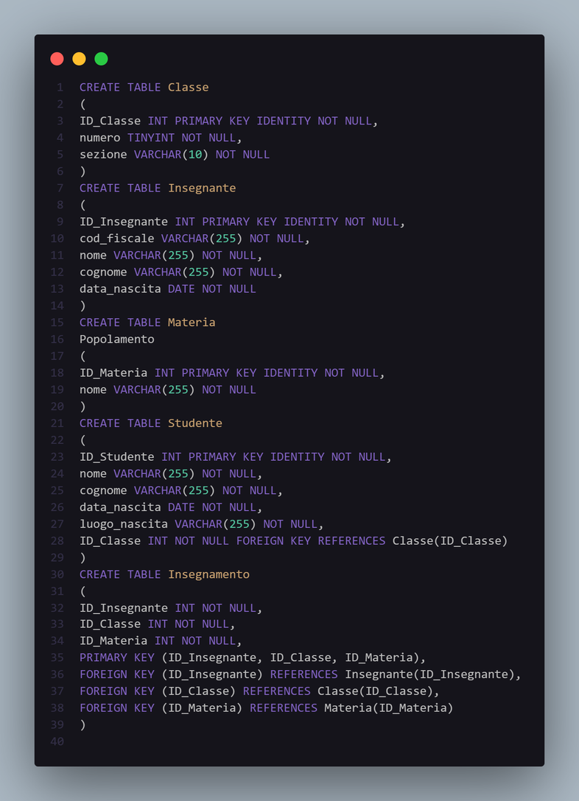
DDL 🛢️

Slide 9



TECNOLOGIE 🖥️
DAPPER
SWAGGER
SWASHBUCKLE

Slide 10

PROGRAM
Il punto d’avvio dell’applicazione ASP.NET Core. Qui si configura il supporto per i controller, la connessione al DB e l’interfaccia con Swagger per testare l’API

Slide 11

CONTROLLER
I controller sono responsabili della gestione delle richieste HTTP. Ogni controller rappresenta un’entità a parte del progetto, ed espone le operazioni CRUD tramite l’API REST

Slide 12
SERVICE
I service contengono tutta la logica SQL, scritta con Dapper. Ogni service ha metodi per le operazioni CRUD (Create, Read, Update, Delete)

Slide 13
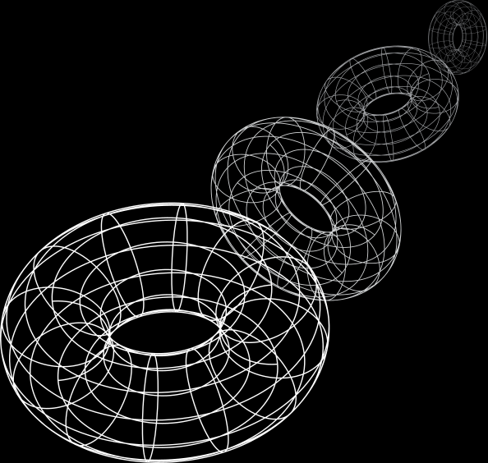
TUTOR 🎓
L’obiettivo più importante, raggiunto con successo in questo lavoro, è stata la collaborazione e l’apprendimento di nuovi argomenti relativi alle API REST Su C#

Slide 14
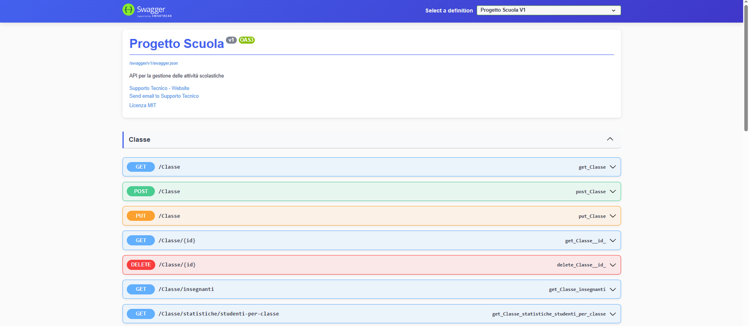
SWAGGER

Slide 15
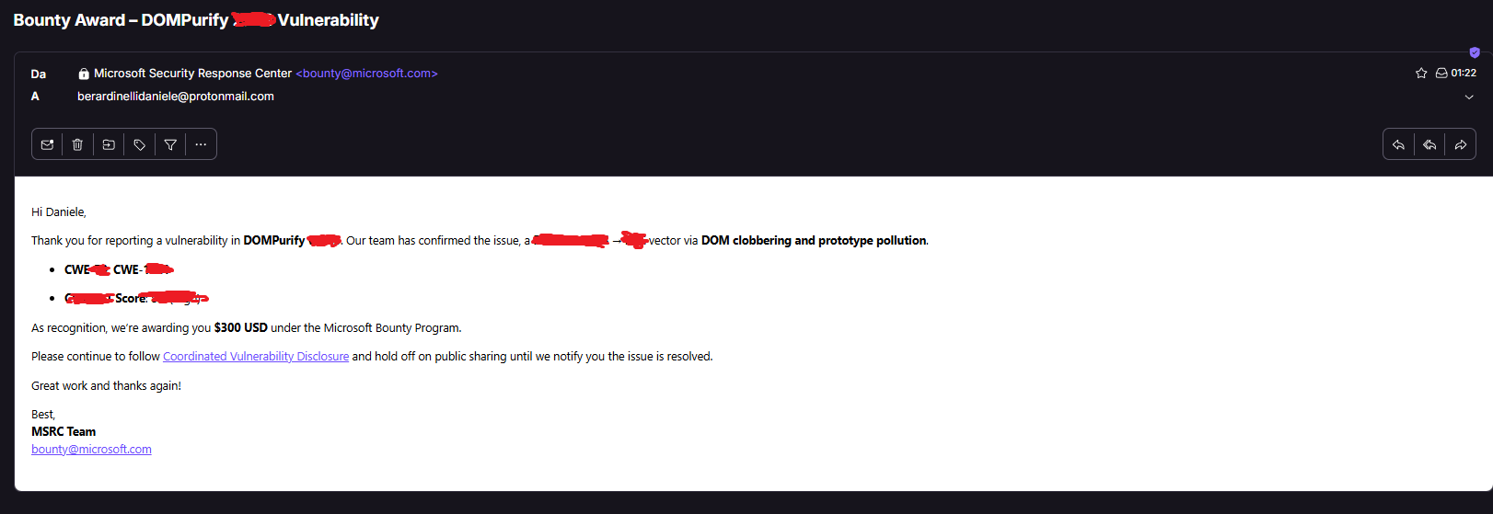
BUG BOUNTY🐞

Slide 16
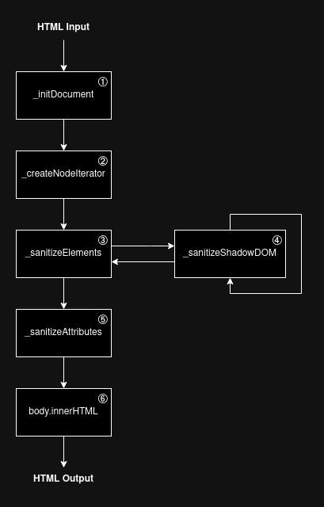
DOMPURIFY

Slide 17
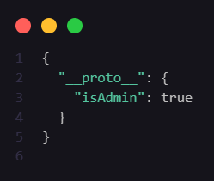
VULNERABILE?
La vulnerabilità nasce perchè per alcune versioni di DOMPurify i prototipi all’interno degli oggetti nested non vengono isolati, e dunque si può exploitare Object.prototype
MA COME?
Facendo un Injection via __proto__ o constructor

Slide 18


PERCHÈ AVVIENE ❓
La vulnerabilità si verifica perchè tutti gli oggetti dell’applicazione ereditano proprietà arbitrarie, di conseguenza potrei eseguire codice tipo eval(obj.attr)
IL MERGE ❌
DOMPurify fa un merge di strutture JSON/DOM con questo tipo di oggetti, e di conseguenza non le filtra bene. Una funzione interna potrebbe usare una merge non ricorsiva come:

Slide 19
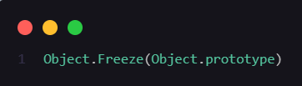

LA FIX 🔨
Se fossi un ingegnere di Microsoft, userei la libreria lodash.merge e applicherei delle tecniche di hardening
Oppure crei un oggetto senza prototype (nel caso di dati dinamici userei Map perchè non ha prototype di default)

Slide 20

DIFFICOLTÀ 💪
Gestire correttamente “DateTime” e convertirlo a “DateOnly” attraverso l’handler
Scrivere il report del bug bounty, l’exploit e alcuni problemi nelle fasi iniziali
Portare avanti il progetto e nel frattempo collaborare per far si che ogni membro del gruppo fosse al corrrente delle funzioni svolte

Slide 21

LAVORO 💼
Berardinelli
Bucciarelli
Codice, relazione, presentazione
Presentazione, relazione, progettazione

Slide 22
DOMANDE?

